Slide 1
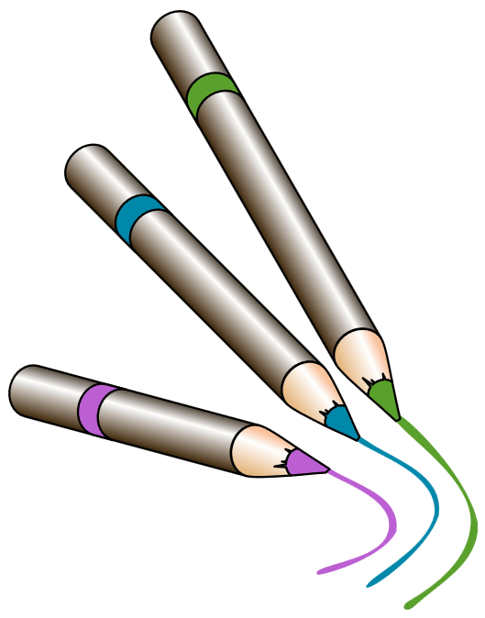
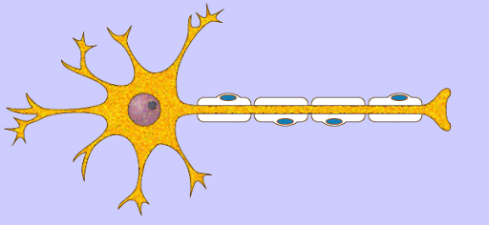
Ciencias Naturales 5° básico
OA : Reconocer y explicar que los seres vivos están formados por una o más células y que estas se organizan en tejidos, órganos y sistemas.
Profesora: Marjorie Lizana Vergara.
Mail: profesora.marjorielizana@gmail.com

Slide 2
Indicaciones Generales:
1.- Lee, resuelve y comenta las actividades de las páginas 58, 59, 60 y 61 del texto de ciencias Naturales. ( Clase zoom miércoles 17 de junio 10:00hrs).
2.- Observa y comenta la presentación. (Clase zoom miércoles 17 de junio 10:00hrs).
3.- Escribe en tu cuaderno el objetivo de esta clase y la actividad presente en la última Diapositiva. (Retroalimentación de la actividad se realizará en clase zoom del día miércoles 24 de junio 10:00 hrs).
4.- Realiza las actividades de las páginas 62 y 63 del texto de Ciencias Naturales. (Retroalimentación de la actividad en clase zoom del día martes 24 de junio 10:00 hrs).
5.- No olvides que para las clases online debes tener tu libro y cuaderno de la asignatura.

Slide 3
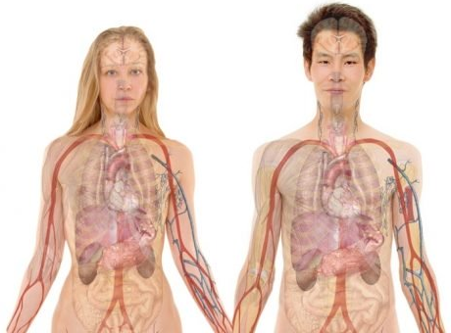
OA : Reconocer y explicar que los seres vivos están formados por una o más células y que estas se organizan en tejidos, órganos y sistemas.
¿De qué manera se organiza nuestro cuerpo?
Nuestro cuerpo es un todo organizado cuyas partes y estructuras funcionan de manera coordinada, como una máquina perfecta.
Tu cuerpo completo compone un organismo, el que se constituye por varios sistemas, cada uno de los cuales está formado por una serie de órganos. Si miramos un órgano, veremos que este se conforma por tejidos y cada uno de ellos, por células. Por lo tanto, podemos afirmar que tu cuerpo se constituye por una enorme cantidad de células de diferentes tipos, las que se organizan para cumplir funciones que permiten, por ejemplo, que ahora estés leyendo este texto. Las formas en las que se organizan estas estructuras se denominan niveles de organización biológica.

Slide 4
Niveles de organización biológica
Primer nivel : Célula
La célula es la unidad básica de todo ser vivo y es el primer nivel en el que se organizan. Una célula está formada por varios componentes que se encuentran coordinados entre sí. Ejemplos de células son las neuronas, los glóbulos blancos, las células musculares, entre muchas otras. En la imagen, la célula ha sido ampliada para efectos explicativos, ya que en la realidad es mucho más pequeña que un órgano o un tejido.

Slide 5
Niveles de organización biológica
Segundo nivel: Tejido
Un tejido es un grupo de células similares que cumplen una función específica.
Por ejemplo, el tejido epitelial de las paredes del intestino se conforma por una gran cantidad de células que trabajan de manera coordinada.

Slide 6
Niveles de organización biológica
Tercer nivel: Órgano
Un órgano es una estructura compuesta por un grupo de tejidos que cumplen un papel determinado.
Por ejemplo, el intestino grueso es
un órgano que forma parte del sistema digestivo.

Slide 7
Niveles de organización biológica
Cuarto nivel: Sistema
Un sistema es un grupo de órganos
que en conjunto cumplen una función.
Ejemplos de estos son el sistema digestivo, el respiratorio, el circulatorio, el nervioso, entre otros.

Slide 8
Niveles de organización biológica
Quinto nivel: Organismo
Un organismo es un ser vivo formado por varios sistemas de órganos. Cada uno cumple funciones esenciales para que este se mantenga con vida.

Slide 9
Actividad
A continuación del objetivo, escribe en tu cuaderno los siguientes conceptos y definiciones. Finalmente únelos con una línea según corresponda.

